Slide 1
제주 청년창업 활성화
제주 청년 창업과 창업 지원 현황 및 발전 도모
김민범 장하림
차진욱최서윤

Slide 2


목차
분석배경 및 목적
분석 결과
분석 배경
분석 목적
제안 사항
분석 과정
참고문헌
청년 창업 현황 파악
청년 창업 지원 현황 파악
분석 데이터 도구
참고문헌
2

Slide 3


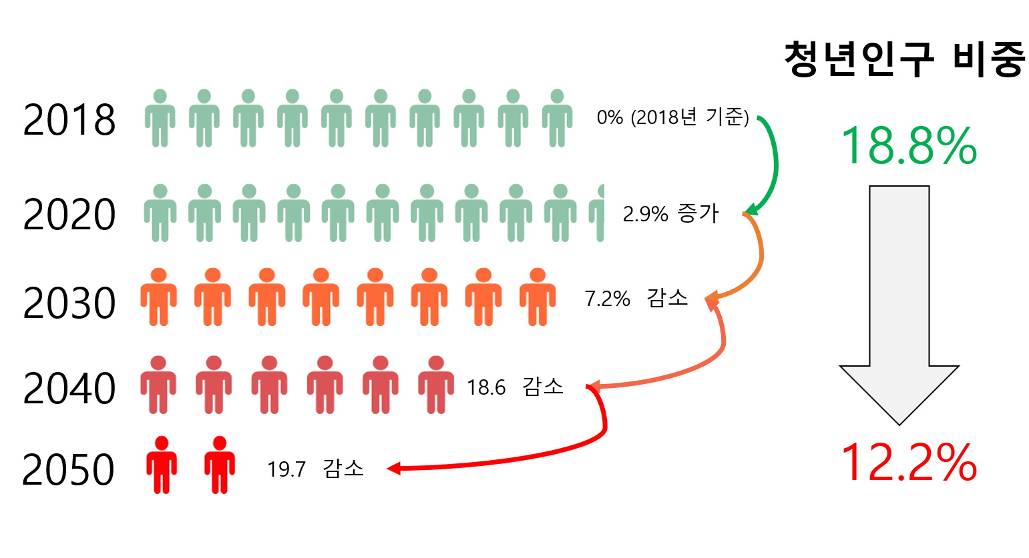
분석 배경 1 : 제주 청년 인구 감소
출처 : 헤드라인 제주
출처 : 제주의 소리
WHY 청년 ?
제주는 지속적인 청년 인구의 유입이 되고 있다. 하지만 실제 청년인구 비율은 낮은 수준으로 계속적으로 감소될 추이이다. 이에 따른 제주 청년 정책이 요구된다.
3
출처 : 제주특별자치도 청년정책담당관, 국가통계포털

Slide 4
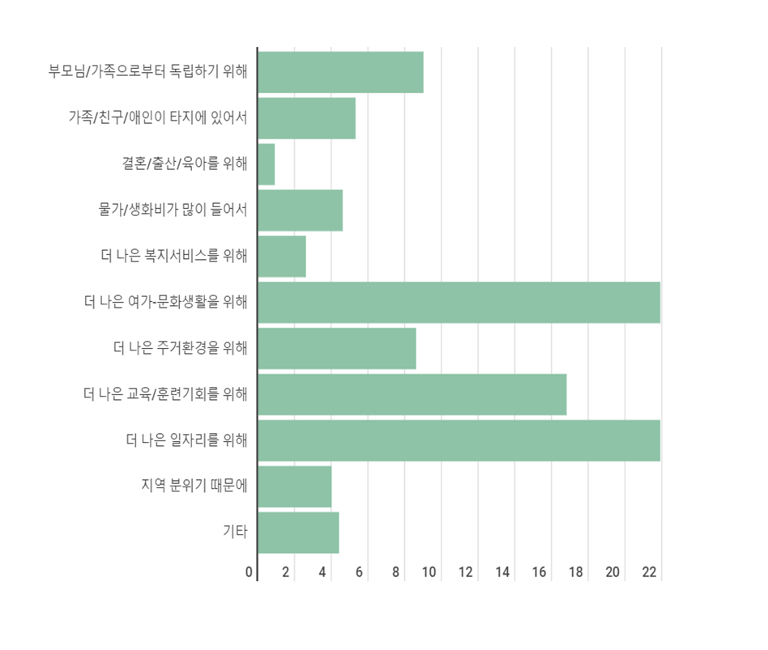
분석 배경 2 : 제주 청년 일자리
제주 청년들이 제주를 떠나는 이유
WHY 창업 ?
청년들이 제주를 떠나는 첫번째 이유는
일자리.
제주에서 취업을 할 수 있는 자리는 매우 협소하다. 이런 청년문제 해결을 위해 능동적 참여활동, 자립기반 형성 등을 통해 청년
창업 활성화가 필요하다.
4
출처 : 국가통계포털

Slide 5

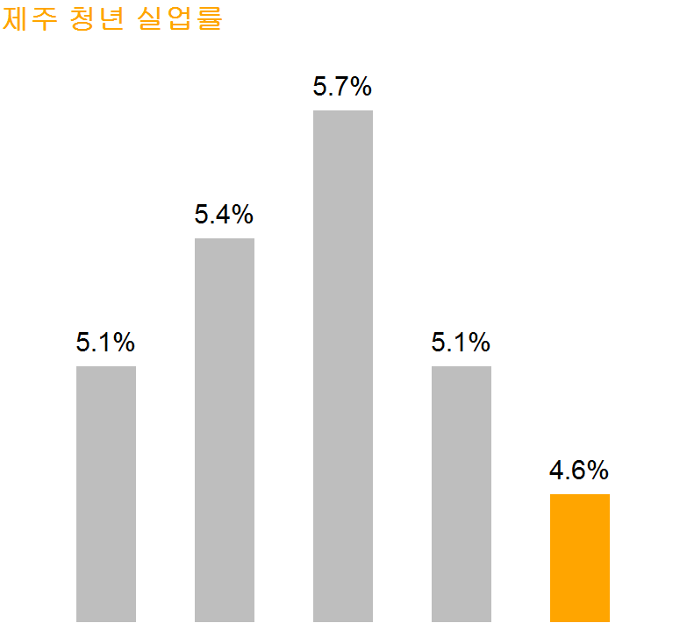
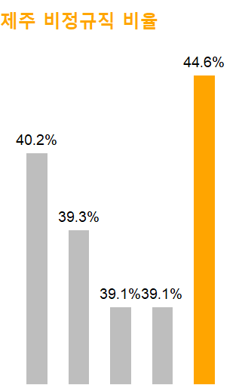
청년 실업률 vs 비정규직 비율
실업률
비정규직 비율
제주 청년의 실업률은 2018년부터 낮아지고 2019년 3분기에는 4.6%로 0.5% 감소 한 모습을 볼 수 있다.
하지만 2019년 하반기 비정규직 비율을 보면 44.6%로 2018년 보다 5.5% 증가한 높아진 모습을 볼 수 있다.
VS
2015 2016 2017 2018 2019(3/4)
5
2015 2016 2017 2018 2019(3/4)
출처 : 국가통계포털

Slide 6
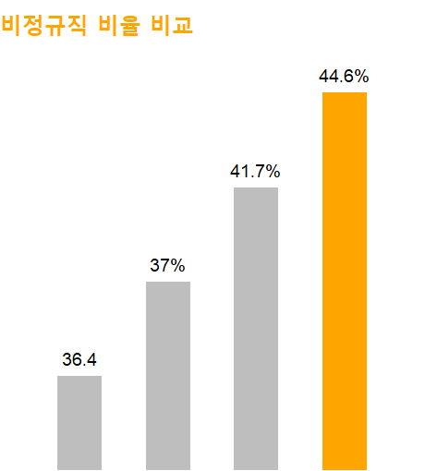
지역별 비정규직 근로자 비율
단위: %
비정규직 근로자 비율
행정구역별 | 2015 | 2016 | 2017 | 2018 | 2019
전국 | 32.4 | 32.8 | 32.9 | 33 | 36.4
서울특별시 | 31.7 | 32.3 | 33.9 | 33.5 | 36.1
부산광역시 | 32.1 | 32.5 | 33.2 | 31.3 | 36
대구광역시 | 31.9 | 32.9 | 32.1 | 30.8 | 33.8
인천광역시 | 29.6 | 33 | 31.4 | 32 | 36.9
광주광역시 | 35.5 | 33.7 | 36.9 | 35.5 | 37
대전광역시 | 34.9 | 35.1 | 32.6 | 38.4 | 41.7
울산광역시 | 24.6 | 30 | 29.1 | 31.9 | 32.3
세종특별자치시 | - | - | 31.5 | 28.7 | 25.4
제주특별자치도 | 40.2 | 39.3 | 39.1 | 39.1 | 44.6
전국 광주 대전 제주
출처 : 국가통계포털

Slide 7

분석 목적
Step 1. 제주 청년 창업 현황
Step 2.청년 창업 지원 현황
Step3 분석결과:제안사항
2015년 – 2018년 기준
제주에 산업 구조와
청년 창업의 현황 및 배경
2015년 – 2018년 기준
제주 청년 창업지원 현황과
정부지원사업의 영향
예비 청년 창업자에게 제안
제주특별자치도에 제안
7

Slide 8



분석과정
Step 1. 제주 청년 창업 현황 파악
1. 제주 산업 현황
2. 산업별 매출
창업시 장애요인
청년 창업률
청년 창업 희망 업종
제주 업종별 변동 현황
업종별 사업체수
업종별 매출 동향
업종별 창업후 연도별 생존률
8

Slide 9
창업시 장애요인
실제 창업을 생각하는 사람들의 창업시 장애요인을 조사한 결과
1위는 창업자금 확보
2위는 창업실패 및 재기에 대한 두려움
3위는 창업에 대한 전반적 지식, 능력, 경험의 부족
→ 창업시 장애요인은 연도가 지나도 바뀌지가 않는다.
창업시 장애요인
구분 | 2015 | 2016 | 2017 | 2018
창업 아이디어 및 아이템의 부재 | 6.2 | 6.5 | 6.9 | 6.8
창업자금 확보에 대해 예상되는 어려움 | 68.3 | 67 | 67.4 | 66.3
창업에 대한 전반적 지식, 능력, 경험의 부족 | 21.3 | 23.7 | 23.2 | 23.5
창업실패 및 재기에 대한 막연한 두려움 | 27.9 | 26.9 | 27.4 | 28
창업자에 대한 부정적인 사회분위기 | 2.2 | 2.2 | 2.2 | 2
창업준비부터 성공하기까지의 경제활동 문제 | 17.3 | 14.1 | 14.1 | 13.2
기존 직업활동의 제한 | 1.2 | 0.7 | 0.8 | 0.8
지인의 만류 | 2 | 1.6 | 1.6 | 1.6
일과 가정 양립의 어려움 | 4.4 | 4.4 | 4.4 | 4.4
단위: %
출처 : 창업기업 실태조사 15~18년

Slide 10
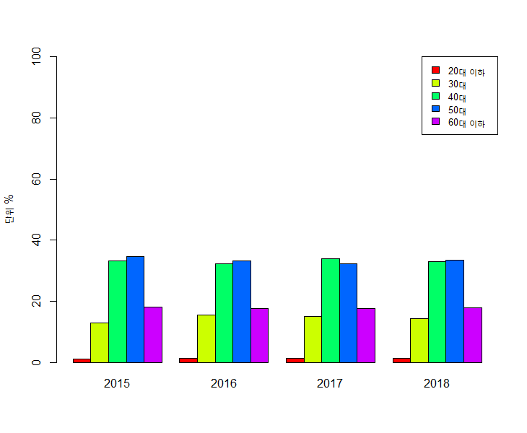
청년 창업률
단위: %
구분 | 2015 | 2016 | 2017 | 2018
전체(개) | 1,893,716 | 1,985,396 | 2,001,674 | 2,030,987
20대 이하 | 1 | 1.4 | 1.3 | 1.4
30대 | 13 | 15.6 | 15 | 14.3
40대 | 33.2 | 32.2 | 33.8 | 32.9
50대 | 34.6 | 33.3 | 32.3 | 33.5
60대 이상 | 18.2 | 17.5 | 17.5 | 17.9
20대 이하 창업 률은 전국에서 겨우 1퍼센트 수준
20~30대 다 합해도 약 16퍼센트 수준에 그친다.
출처 : 국가통계포털

Slide 11
청년 창업 희망 업종
1위는 25%로 소매업
2위는 21%로 숙박업
3위는 19%로 부동산업
25%
21%
19%
11
출처 : 국가통계포털

Slide 12
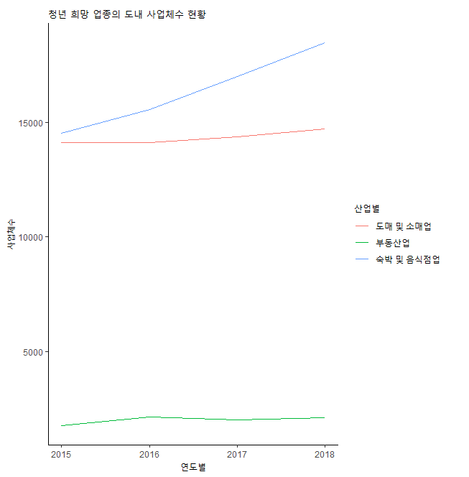
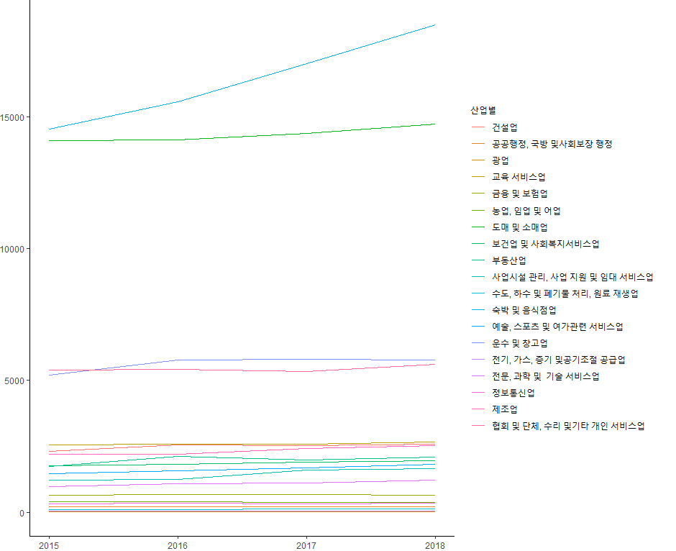
제주 업종별 사업체 수
12
출처 : 국가통계포털

Slide 13
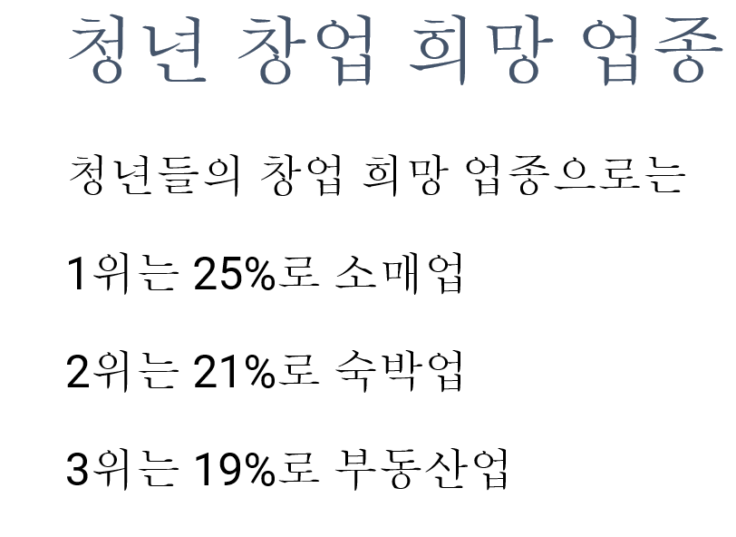
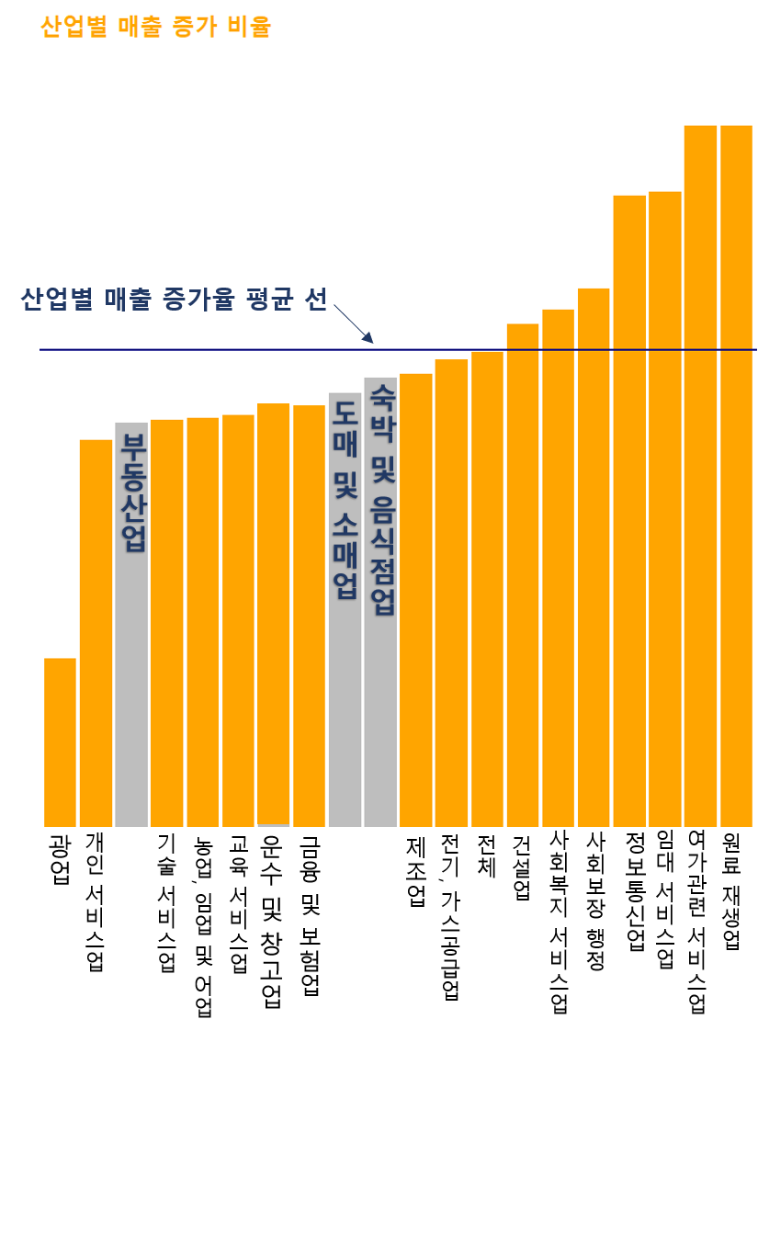
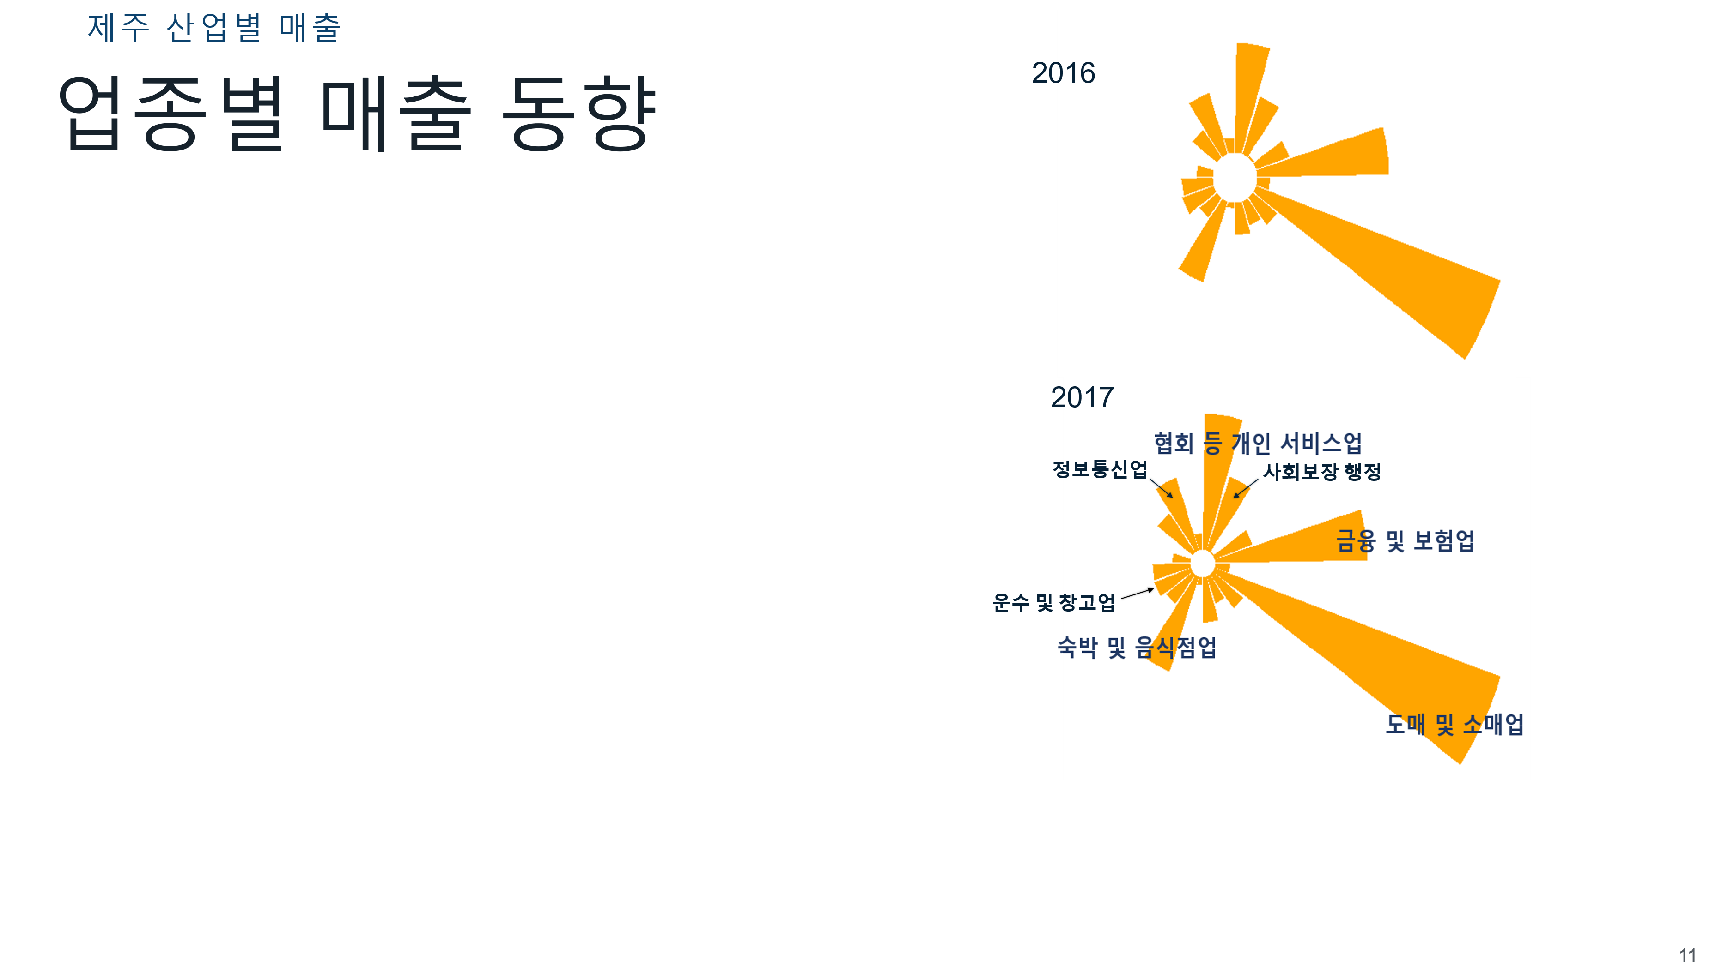
제주 산업별 매출
업종별 매출 동향
출처: 국가통계포탈 :
2016-2017 제주 산업별 매출, 산업별 매출 증가율

Slide 14
창업 후 연도별 생존률
단위: %
구분 | 1년 생존률 | 2년 생존률 | 3년 생존률 | 4년 생존률 | 5년 생존률
전체 | 62.4 | 47.5 | 38.8 | 31.9 | 27.3
제조업 | 70.9 | 58 | 49.8 | 43.3 | 37.2
전기,가스,수도 | 93.5 | 84.3 | 73 | 75.6 | 74.1
건설업 | 64.6 | 50.7 | 40.2 | 31.7 | 27.5
도·소매업 | 58.2 | 43.5 | 35 | 28.4 | 24.3
운수업 | 73.6 | 58.9 | 51 | 44.3 | 40.3
숙박·음식점업 | 59.2 | 40.2 | 30.3 | 22.5 | 17.3
금융·보험업 | 50.9 | 33.4 | 21.6 | 19.5 | 13.4
부동산·임대업 | 65.2 | 54.9 | 48.7 | 44.4 | 39.6
전문·과학·기술 | 66.8 | 53.7 | 42.9 | 38.6 | 32.5
사업서비스업 | 58.7 | 43.8 | 33.2 | 26 | 22.6
교육서비스업 | 60.2 | 47.2 | 37.8 | 28.9 | 24.5
보건·사회복지 | 75 | 58.3 | 50.4 | 36.7 | 32.2
예술·스포츠·여가 | 58.7 | 39.6 | 31.3 | 21.2 | 14.7
개인서비스업 | 63.6 | 47.3 | 39.3 | 34.1 | 28.7
창업 희망 업종의 5년 후 생존률
도·소매업 5년 후 24.3%
숙박·음식점업 5년 후 17.3%
부동산·임대업 5년 후 39.6%
창업 후 생존률이 높은 상위 3업종
전기 · 가스 · 수도 5년 후 74.1%
운수업 5년 후 40.3%
부동산·임대업 5년 후 39.6%
출처 : 청년창업 지원사업 성과분석 및 역활제고 방안 연구 2017

Slide 15



Step 2. 청년 창업 지원 현황 파악
1. 청년 창업 지원 현황
2.청년 창업 설문조사
3. 도내 청년 지원 사업
- 도내 청년 창업 지원센터
& 창업 지원 내용
청년 창업 교육 만족도 조사
- 창업 지원 불참이유 조사
청년 일자리 지원사업
청년 창업 지원사업
15

Slide 16
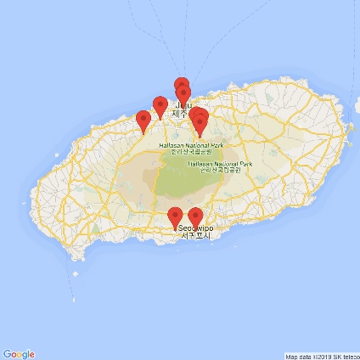
청년 창업 지원 센터 현황
1. 창업 보육센터
센터 보유 대학 : 제주대/한라대/관광대/국제대
지원내용 : 시설제공,경영 및 기술 분야 지원
입주업체 업종 : 농축산물, 뷰티, 통신 등 ( 제주 기반 산업 )
2. 제주창조경제혁신센터( = 창업 카페마루 )
지원내용 : 창업생태계 조성 및 창업 장려 사업 아이디어 발굴, 입주 및 보육 프로그램
입주업체 업종 : 소프트웨어, IT, 관광 ( 첨단 산업 )
3. 청년창업사관학교
지원내용: 창업교육 및 코칭, 사업화 지원
4. 기타 창업지원 센터
여성기업 종합 지원 제주센터
장애인 기업 종합지원센터
서귀포 창업 스튜디오
서귀포 스타트업 베이

Slide 17
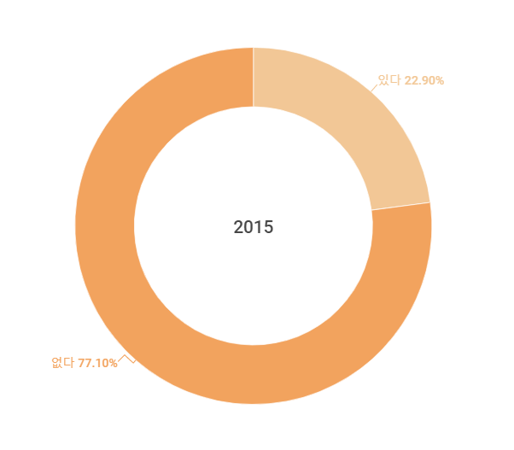
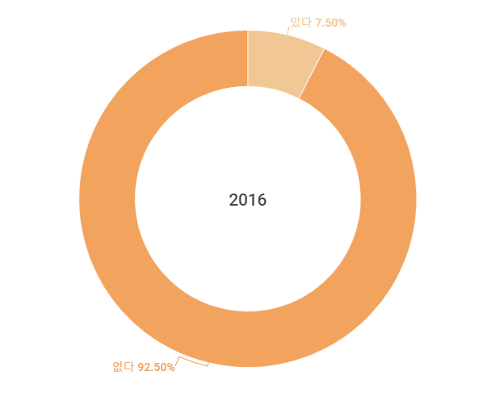
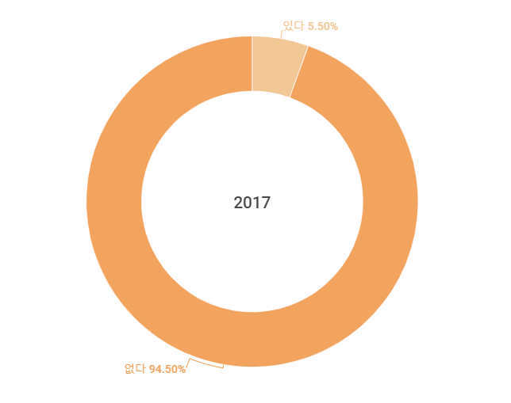
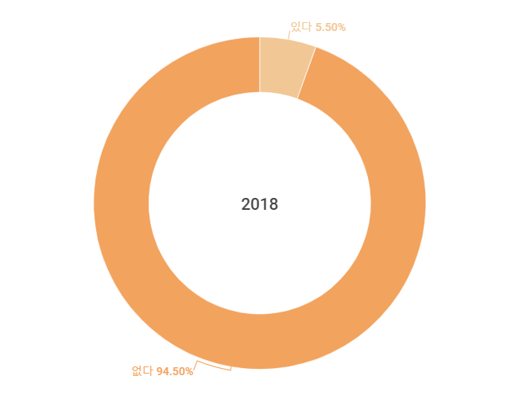
창업 /경영 관련 교육 경험
창업 교육 경험 없다 :77.10%
창업 교육 경험 없다 :92.5%
창업 교육 경험 없다 :94.5%
창업 교육 경험 없다 :94.5%
창업 교육 경험이 없다 응답 비율
94.5%
94.5%
92.5%
77.1%
출처: 국가통계포탈 :창업/경영 관련 교육 경험

Slide 18
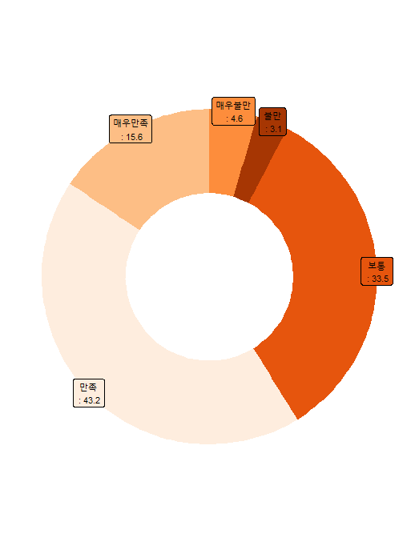
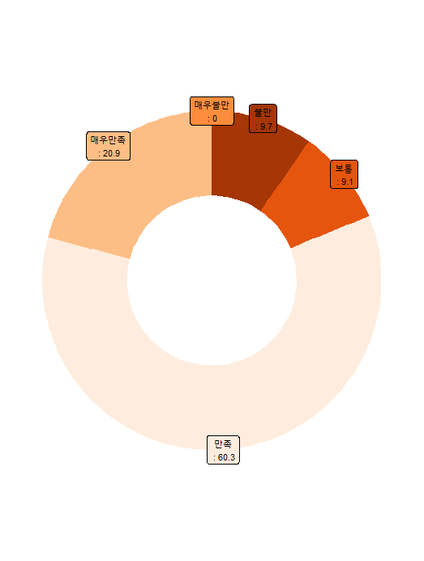
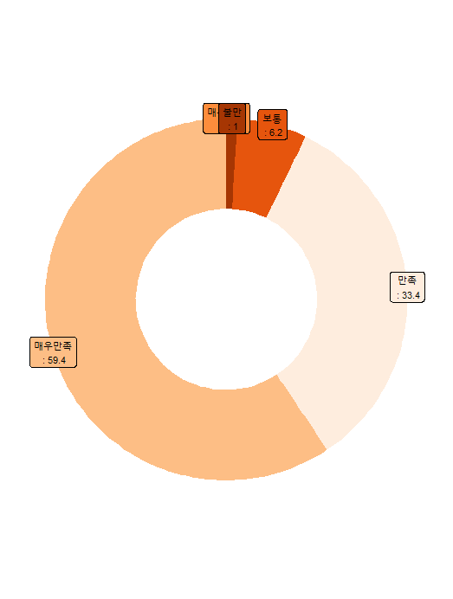
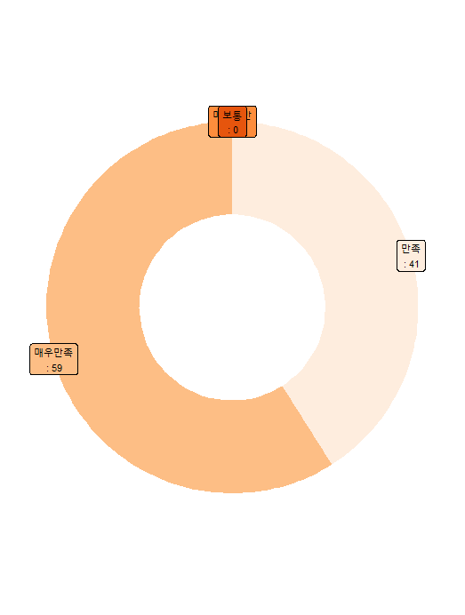
창업 교육 만족도조사
2015
2016
2017
2018
만족
&
매우 만족
100%
58.8%
81.2%
92.8%
출처: 국가통계포탈 :창업 교육 만족도 조사

Slide 19
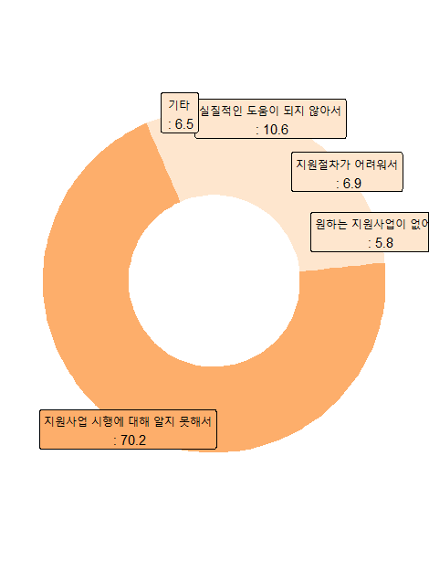
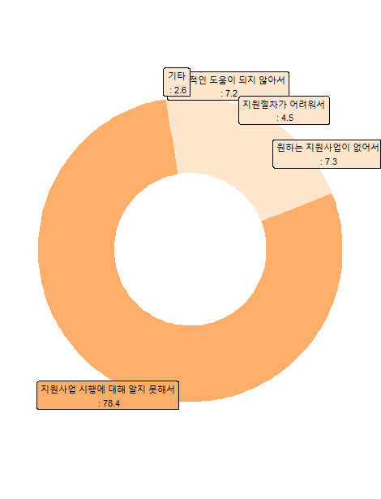
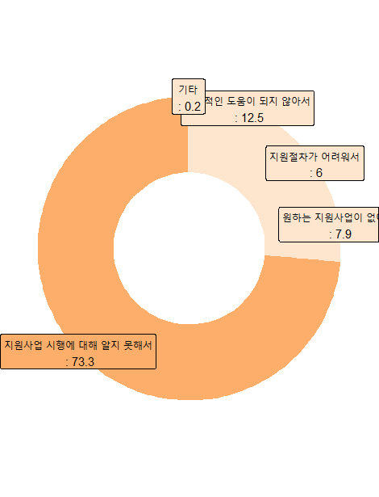
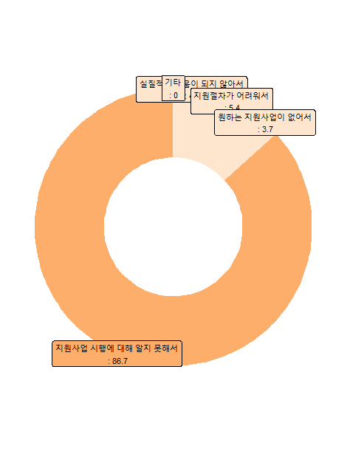
창업지원 사업 불참이유 조사
지원사업 시행에 대해 알지 못해서: 70.2%
지원사업 시행에 대해 알지 못해서: 78.4%
지원사업 시행에 대해 알지 못해서: 73.3%
지원사업 시행에 대해 알지 못해서: 86.7%
2015
2016
2017
2018
지원 사업
인식
86.7%
70.2%
78.4%
73.3%
출처: 국가통계포탈 :창업 지원사업 불참이유 설문

Slide 20
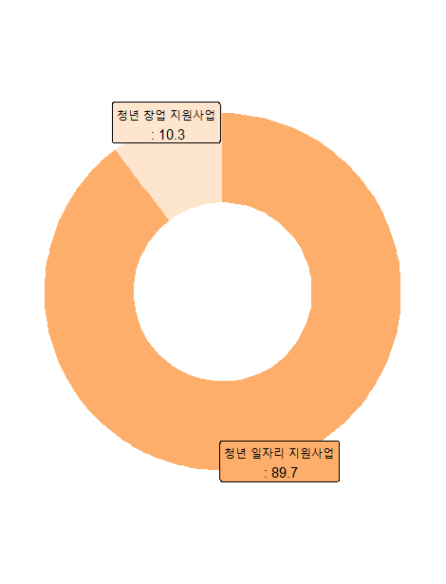
제주 청년 일자리 지원사업 시행 계획 (18~22년)
정책과제 | 계 | 2018 | 2019 | 2020 | 2021 | 2022
제주청년 뉴딜 일자리사업 | 12,164 | 350 | 2,814 | 3,000 | 3,000 | 3,000
제주 더 큰 내일센터 운영 | 41,800 | 100 | 2,700 | 13,000 | 13,000 | 13,000
지역산업 맞춤형 일자리 창출 지원사업 | 11,646 | 0 | 2,646 | 3,000 | 3,000 | 3,000
지역주도형 청년일자리(수출기업인력뱅크지원) | 9,092 | 0 | 2,273 | 2,273 | 2,273 | 2,273
청년 취업지원 희망프로젝트 | 9,700 | 1,600 | 1,500 | 2,200 | 2,200 | 2,200
취업지원 프로그램 운영 | 7,598 | 1,779 | 1,451 | 1,456 | 1,456 | 1,456
청년 공공일자리지원 | 6,516 | 760 | 1,439 | 1,439 | 1,439 | 1,439
맞춤형 일자리 창출지원 | 4,526 | 770 | 1139 | 1077 | 770 | 770
대학일자리센터 지원 | 2,650 | 425 | 425 | 600 | 600 | 600
청년 Dream 취업박람회 | 284 | 60 | 56 | 56 | 56 | 56
단위(백만원) | 105,976 | 5844 | 16,443 | 28,101 | 27,794 | 27,794
청년 창업 지원 사업 : 10.3%
청년 일자리 지원 사업 : 89.7%
출처: 제주특별자치도 청년정책기본계획 및' 19년 시행계획(최종)

Slide 21
제주 청년 창업 지원사업 시행 계획 (18~22년)
청년 창업 지원 사업 : 10.3%
단위: 백만원
정책과제 | 계 | 2018 | 2019 | 2020 | 2021 | 2022
청년 창업농 영농정착 지원 | 6,220 | 400 | 1,443 | 1,359 | 1,459 | 1,559
청년 농업인 육성 | 1,294 | 45 | 664 | 195 | 195 | 195
청년 창업 역량강화 | 3,176 | 68 | 728 | 780 | 780 | 820
청년 어업인 영어정착 지원 | 277 | 0 | 67 | 70 | 70 | 70
합계 | 10,967 | 513 | 2,902 | 2,404 | 2,504 | 2,644
청년 일자리 지원 사업 : 89.7%
약 10배 차이
출처: 제주특별자치도 청년정책기본계획 및' 19년 시행계획(최종)

Slide 22
제주도 창업 :청년에게
Step 3 분석 결과 (제안 사항)
창업 분야 선택 시
제주 청년들은 창업을 준비하는 초기 단계에서 현재 시장 상황에 대한 충분한 조사가 선행되어야 합니다. 더불어 표면적인 매출의 크기나 사업체수가 많다는 점에 현혹되지 않아야 하며, 거시적이고 객관적인 시각으로 산업 동향을 바라봐야 합니다. 앞에서 말한 바와 같이 청년들이 희망하는 업종들은 모두 매출 증가 평균 면에서 다 평균 이하이고 제주도에는 이미 과포화 상태입니다. 그 밖에 통신업, 전기 수도 업과 같은 제주에 좀더 필요한 산업분야를 고민해 보는 것도 하나의 방법이라 생각됩니다. 이를 통해 장기적으로 이끌어 나갈 수 있는 산업을 결정하여 창업 성공률을 높일 수 있기를 권고 드립니다.
국가창업 지원 사업 관심도
제주특별자치도는 청년들의 더 나은 삶과 발전을 위해 다양한 창업지원 사업 (교육, 재정 등)을 추진하고 있습니다. 창업에 어려움을 혼자 가지지 마시고 좀더 능동적으로 적극적으로 지원 사업에 관심을 가져 꼭 참여하시길 권고 드립니다.
※ (지원사업 내용은 앞에 명시되어 있습니다 참고 바랍니다)
22

Slide 23

제주도 창업 : 제주특별자치도에게
분석 결과 (제안 사항)
VENTURE FOR JEJU
SAFETY CUSHION
Youtube 청년 창업지원 홍보
23

Slide 24


실패하지 않을 기회
VENTURE FOR JEJU
VENTURE FOR AMERICA
→창업을 희망하는 졸업생들을 대상으로 아직 인프라가 갖춰지지 않은 창업 초기 기업에 근무하고 이후 창업 시 자금을 지원하여 창업 촉진 및 지역 일자리를 창출한다.
( 예비 창업자의 경험 습득, 창업 초기 회사의 인력 확보)
→ 2012년 처음 실행 후, 70개의 창업 초기 기업을 시작으로 현재는 250개 이상의 기업들이 사업에 참여하고 있다.

Slide 25

실패하지 않을 기회
제주도내의 청년과 창업 초기 기업 연결
→ 창업 초기 기업을 중심으로 일자리를 지원한다.
이를 통해 생생한 창업관련 경험 습득 및 창업기업의 인력부족 문제를 지원한다.
주기적 교육 및 멘토링 지원
→ 단순한 근무에 그치지 않고 창업에 필요한 경영, 마케팅, 기술역량 등을 확보할 수 있도록, 근무기간 중 주기적 교육 및 멘토링을 지원한다.
창업 비용 지원
→ 근무자의 창업계획, 근무실적 등에 대한 평가를 바탕으로 창업비용(최대 1억) 을 지원한다.
네트워킹 지원
→ 창업보육센터 등과 연계한 입주지원, 인적 네트워킹 구축 및 지속적인 멘토링을 지원한다.
VENTURE FOR JEJU

Slide 26
실패하지 않을 기회
VENTURE FOR JEJU
1.기업 수요조사1
2.근무자 선발 및 창업기업과 매칭.1
4.근무종료 후 창업 지원
(창업자금 지급, 투자 연계, 창업공간, 멘토링)
3.창업기업 근무
(2년간 근무)

Slide 27

실패해도 다시 시작하게
SAFETY CUSHION
신용불량
파산·회생
빚쟁이
????????
창업 실패 청년

Slide 28
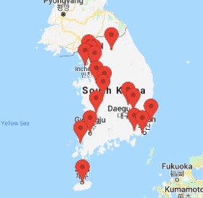
재도전 지원센터 현황
SAFETY CUSHION
제주 재도전 종합지원센터 존재
새로운 창업의 기회를 원한다면 재도전 종합 센터에서 지원 가능.
지원 대상
→ 경영위기를 겪고 있거나 사업실패 후 재기를 준비 또는 진행하고 있는 재도전기업
지원내용
→ 법률, 채무 회생 절차 안내 및 컨설팅
→ 재창업, 구조개선전용 자금 지원 및 교육
→ 자금지원기업 신용회복 , 멘토링 등 사후관리
지원 절차
→ 위기기업/재창업기업으로 나누어 절차가 다름

Slide 29

재사회화의 기회
SAFETY CUSHION
도내에 벤처기업과의 연계를 통해서 새로운 일자리 알선.
→ 실패한 청년과 창업 초기 벤처기업과의 연계를 통해 자신의 경험 공유와 일자리 창출
창업 실패 후 창업에 재도전을 원하지 않는 청년들을 위한 심리적 치료
→ 경제적, 심리적 어려움을 해소할 수 있는 코칭, 멘토단 구성 및 상시 운영
사회적 능력 회복을 위한 생계 유지비 지원.
→ 심리적 치료와 새로운 일자리 연계, 소득이 생기기 전까지 생계 유지비 지원.
재도약의 발판
Notes:
재정적 어려움은 생활의 불편함을 초래하는 것에서 끝이 나는 것이 아니라 정서적 우울증으로 약하되 한 개인과 그 가족의 삶을 좀 먹을 것입니다.

Slide 30

널리 널리 알려라
왜 창업지원 프로그램을 모르는가?
→ 실제 창업 지원센터에서는 도내 신문사에 작게 홍보를 하거나 자신들의 홈페이지에 올리는 정도이다.
→ 따라서 실질적으로 제주도내 청년들이 접할 기회가 상대적으로 적다.
Youtube 청년 창업지원 홍보
[ 창업지원 프로그램의 문제점 ]
왜 소수만을 위한 지원사업인가?
→ 경쟁을 통한 지원사업 참가
→ 지원금의 한계
→ 지원 가능 규모의 한계 (공간, 시간, 인력 등)
한계성을 갖는 자원 외 공유 가능 자원을 공유해야 한다

Slide 31
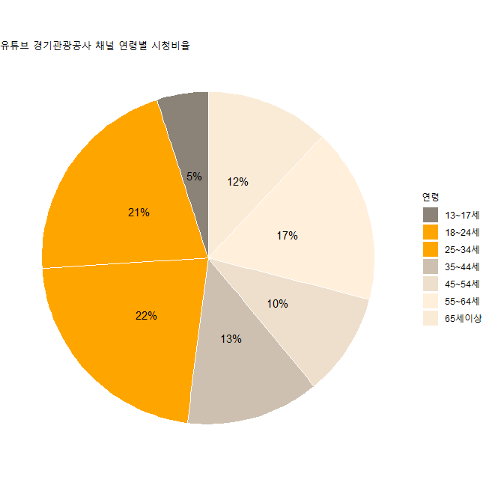
널리 널리 알려라
Youtube 청년 창업지원 홍보
[ 공공기관 및 도내 창업지원 기관 유튜브 채널 현황 ]
공공기관 유튜브 채널 현황(경기도 관광 공사)
→ 가장 높은 시청자: 청년
→ 공공기관채널 시청자수에서 청년이 다수
→ 청년창업지원사업 홍보 효과 기대
도내 창업지원 기관 유튜브 채널 현황
→ 제주 창조경제혁신센터
→ 센터 시설 홍보위주의 영상
→ 창업 교육 및 자원의 공유 부족
→제주 창업 보육센터
→채널 부재
→청년창업사관학교
→채널 부재

Slide 32
널리 널리 알려라
Youtube 청년 창업지원 홍보
[유튜브 채널 운영의 방향성 및 기대효과 ]
유튜브 채널 운영의 방향성
→ 도내 창업지원 기관 통합 채널 개설
→ 통합 채널 운영으로 채널 운영의 효율성 강화
→ 각 기관의 지원현황 및 정보 습득의 용이성 강화
→공유 가능 자원의 공유
→ 지원사업에서 진행되는 자원 공유
(교육내용, 멘토 및 경영자문 내용 등)
→ 지역적 특색을 갖춘 자원 기대 가능
(농업 관련 교육 등)
기대효과
→ 홍보 강화로 청년 참여도 극대화
→ 소수를 위한 사업이 아닌 다수를 위한 지원 사업으로 성장 가능
→ 공유자원의 특성을 살려 제주도 기반 창업에 대한 효과성 기대

Slide 33


출처 &참고 문헌
공공 데이털 포털
https://www.data.go.kr
중소벤처기업부
https://www.mss.go.kr
제주특별자치도
https://www.jeju.go.kr
KOSIS 국가통계포털
http://www.kosis.kr
청년창업 지원사업 성과분석 및 역활제고 방안 연구 2017
2015년 창업기업 실태조사보고
2016년 창업기업 싱태조사보고
2017년 창업기업 실태조사보고
2018년 창업기업 실태조사보고
제주지역의 청년창업 활성화방안
제주특별자치도 지역혁신 창업클러스터 기본계획
청년정책기본계획 및' 19년 시행계획(최종)
창업보육센터현황
우수청년 인재의 성공적인 창업 촉진 방안

Slide 34
Thank you!

